Slide 1
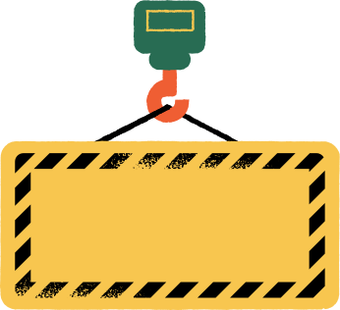
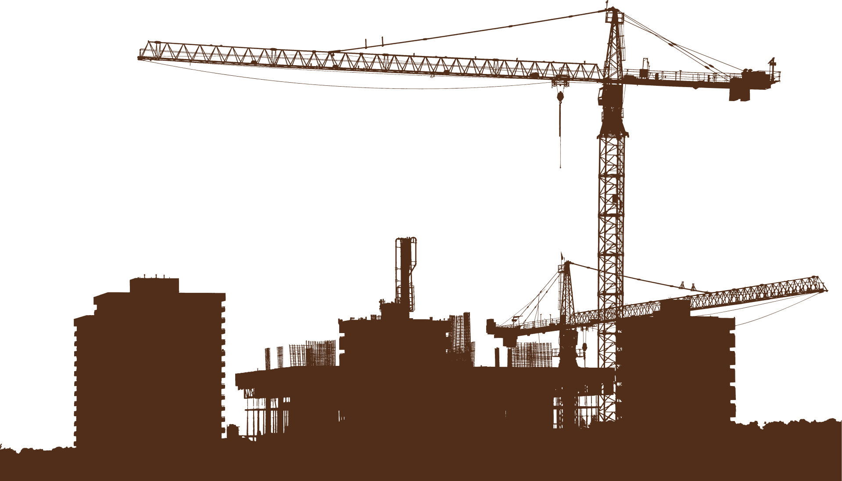
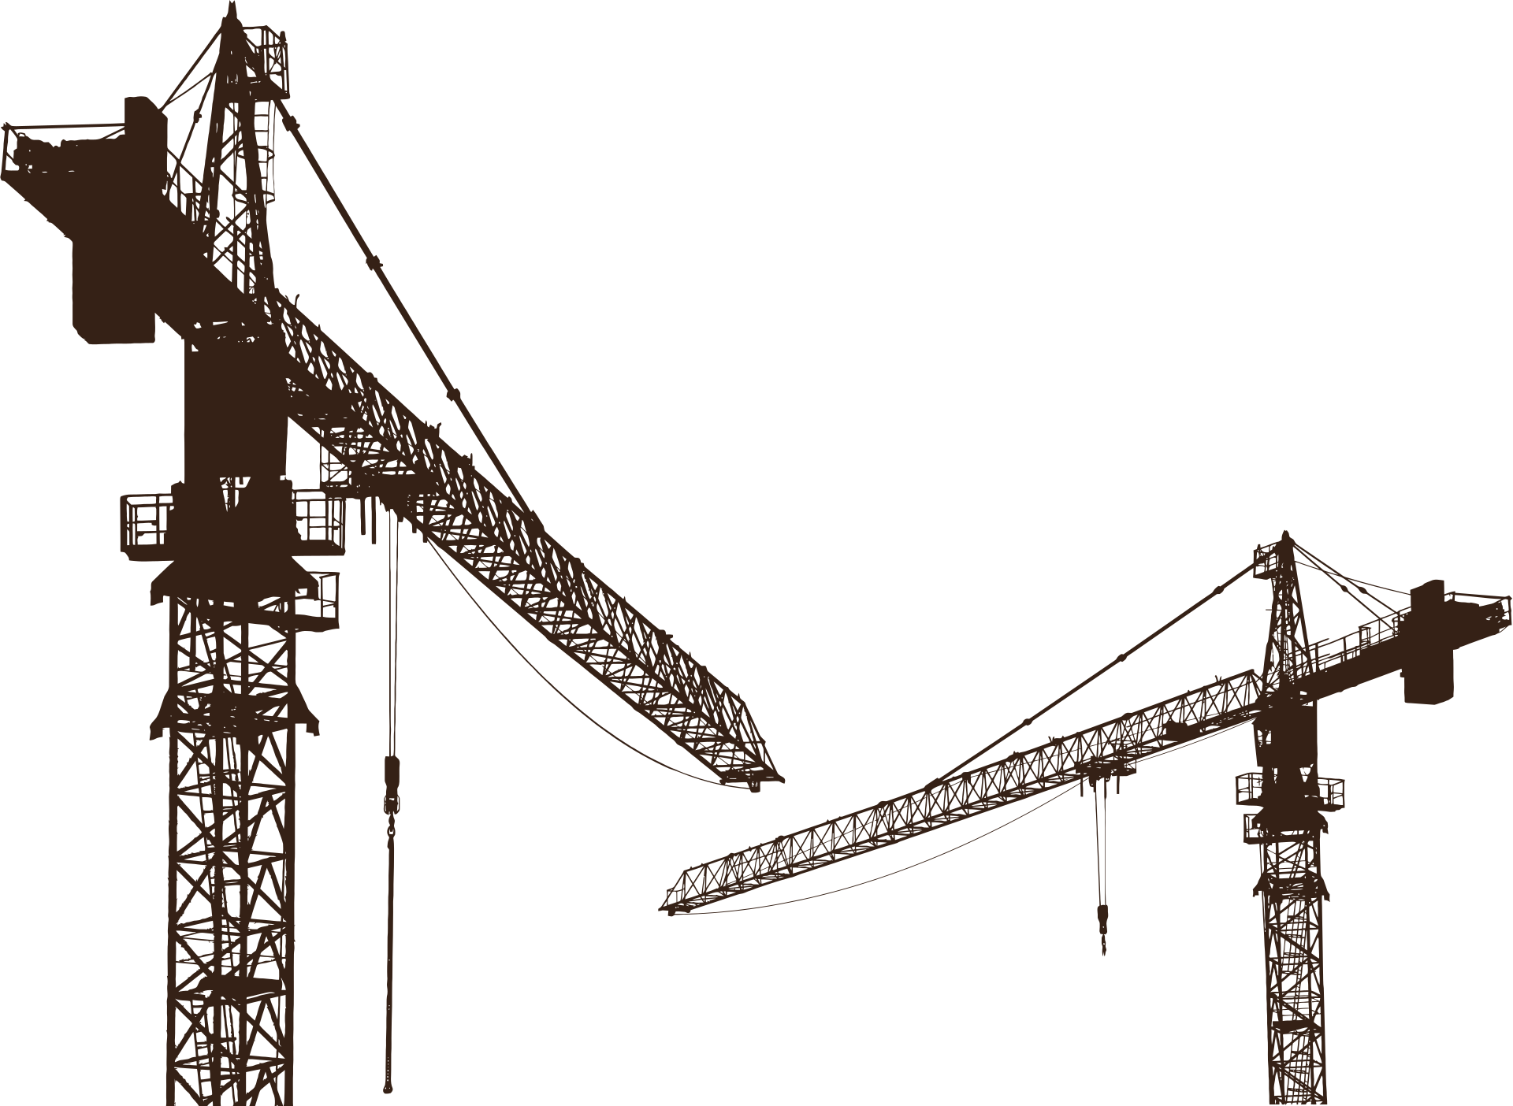
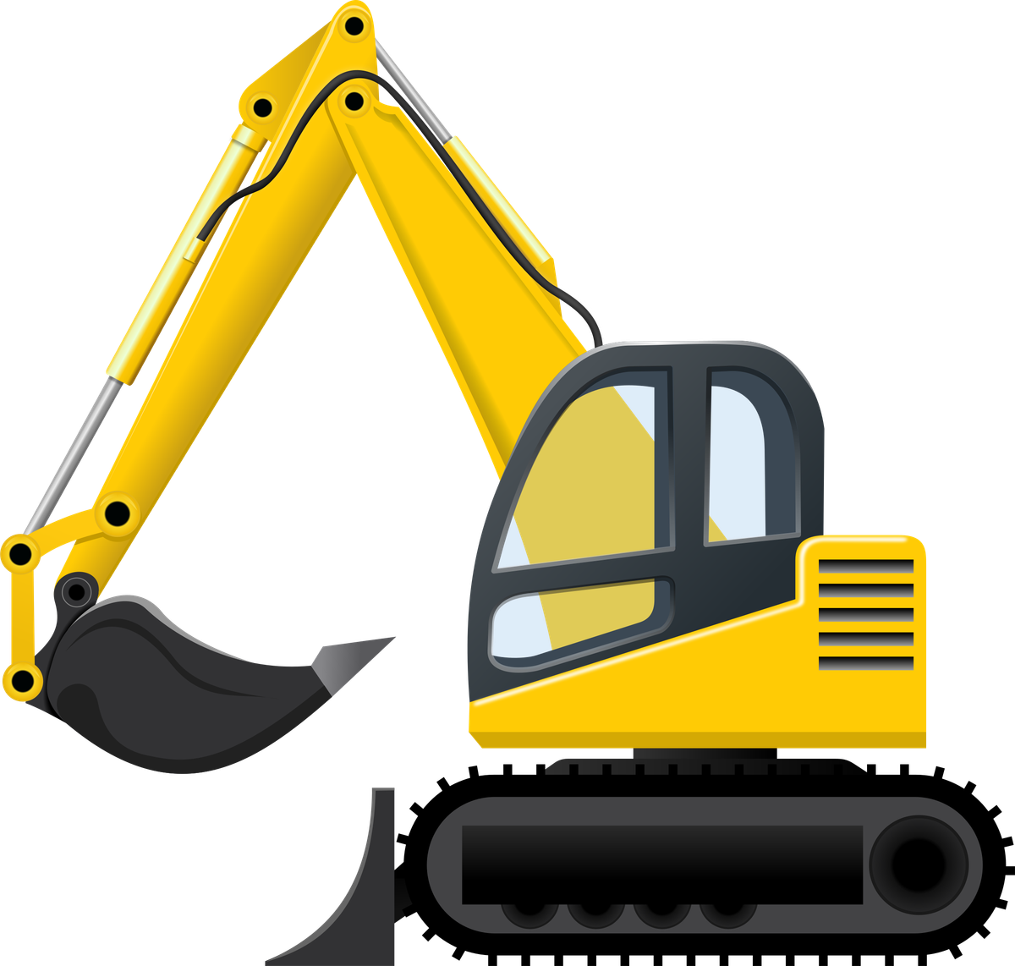
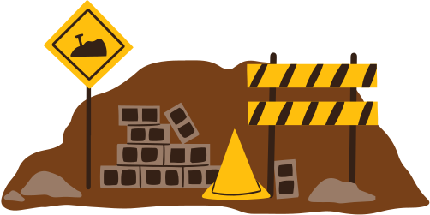
굴착기 전복 예방
시뮬레이터
김언국, 석채희, 손하경, 임재균, 정하은

Slide 2

목차
  주제 선정 이유
  AI툴 소개
  설계 변수 소개
  3D 모델링 결과
  결과물 시연
  향후 추진 계획
  QnA

Slide 3
주제선정이유
- 공사 현장 장비 사고로 숨지는 사람 중 포크레인이 가장 많다.
(2016~2020년 104명, 1년에 약 20명)
- 굴착기 운행 시 경사지 작업, 암을 과도하게 높게 든 상태, 최대 반경까지 작업 장치를 뻗은 상태 등은 전복 사고의 주요 원인이 될 수 있으며, 여러 조건이 동시에 발생할 경우 위험성이 더욱 증가한다.
→ 이러한 사고를 예방하기 위하여 교육용 굴착기 시뮬레이터
웹사이트 서비스를 개발하였다.

Slide 4




AI툴 소개

Slide 5
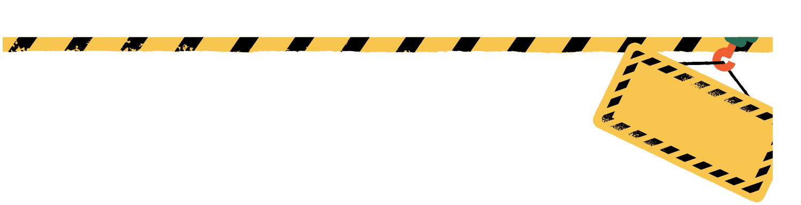
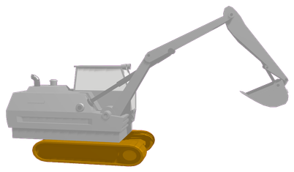
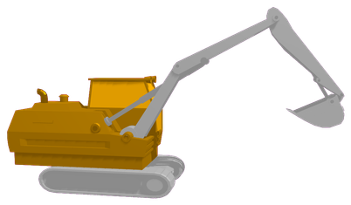
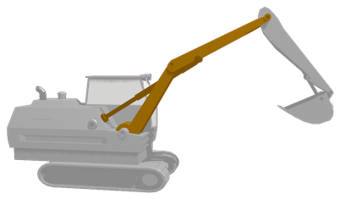
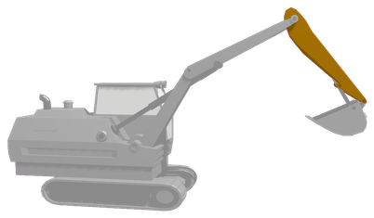
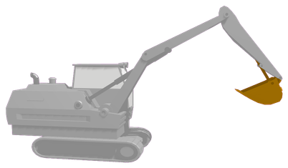
5단 관절 구조
하부 주행체
회전몸체
붐
암
버킷
다섯 부분의 무게중심을 따로 계산 →
팔을 움직이면 전체 무게중심이 따라 움직입니다

Slide 6
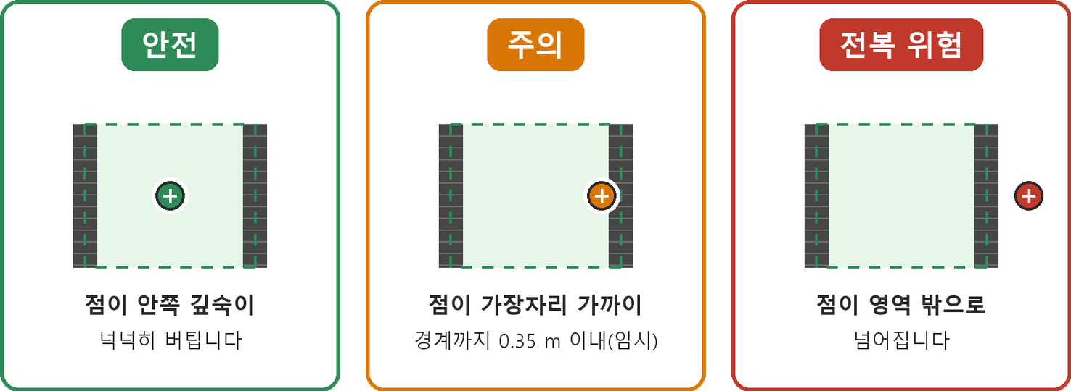
위험 단계 표시 방법
계산 순서: 트랙이 땅에 닿는 점 → 받치는 영역 → 5부분 무게중심 + 움직일 때의 힘 → 점과 영역 비교

Slide 7
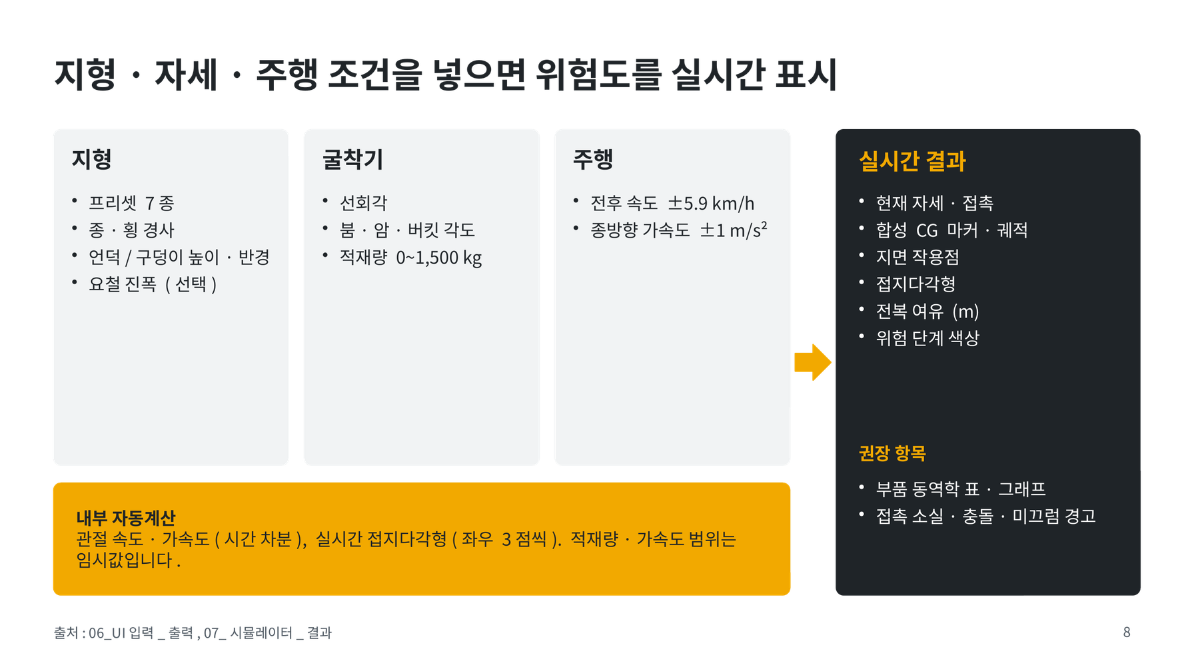
위험도 실시간 표시 방법

Slide 8
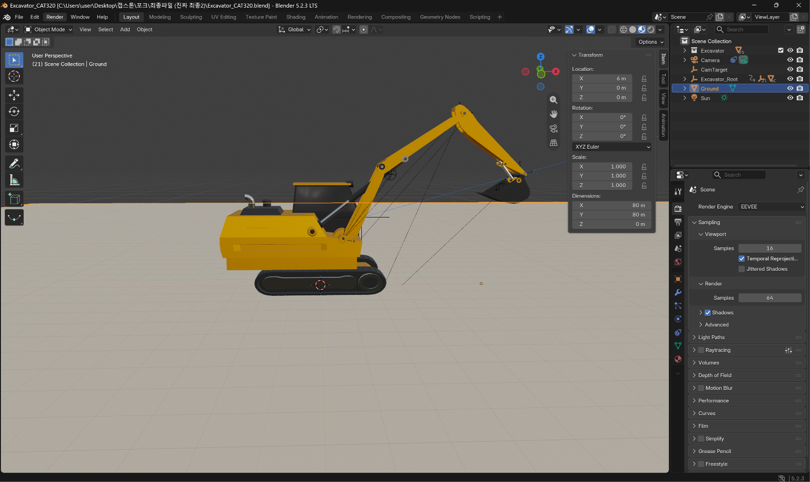
3D모델링 결과

Slide 9
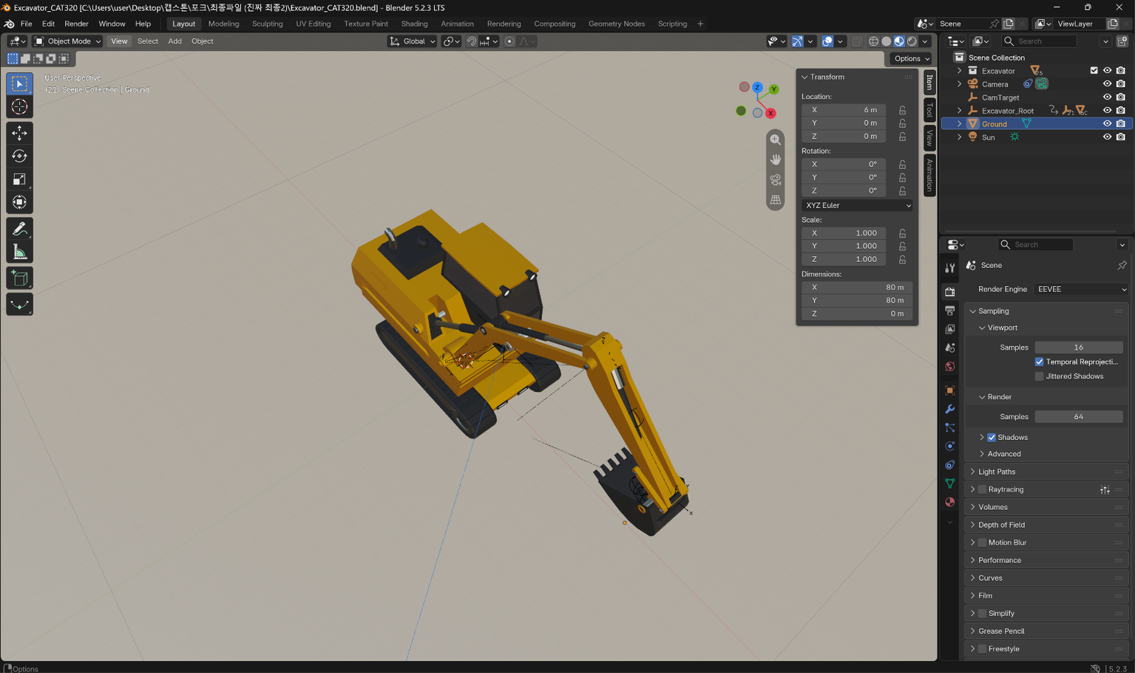
3D모델링 결과

Slide 10
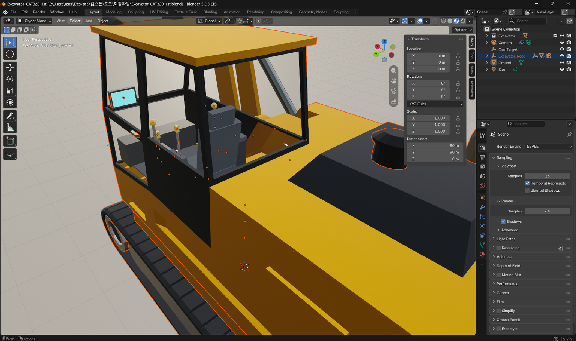
3D모델링 결과

Slide 11
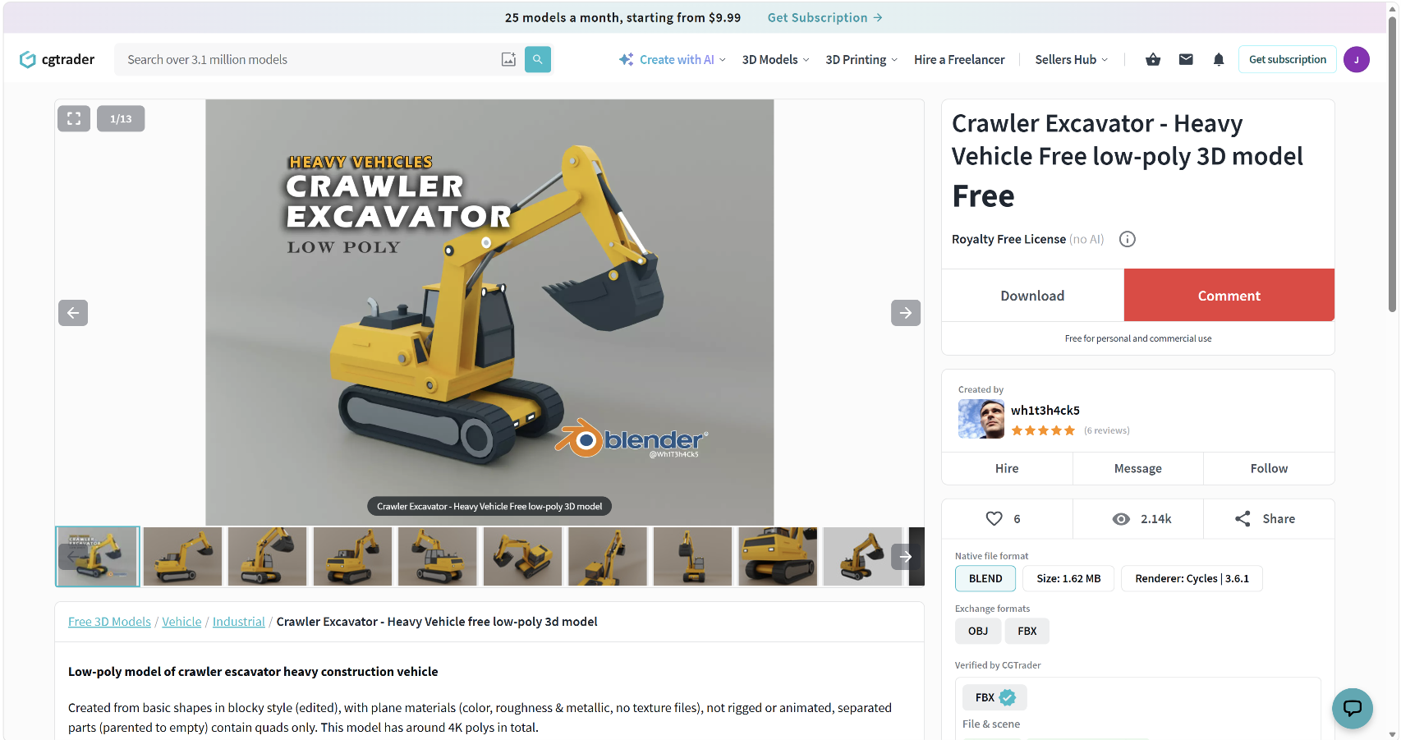
3D모델링 출처

Slide 12
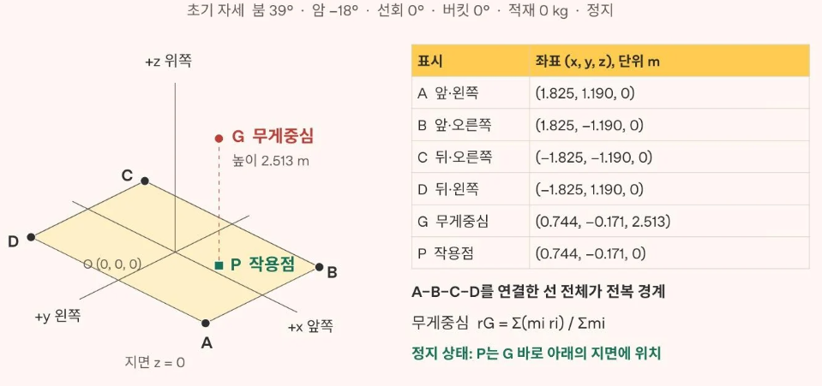
같은 3차원 좌표로 보는
전복 경계와 작용점

Slide 13
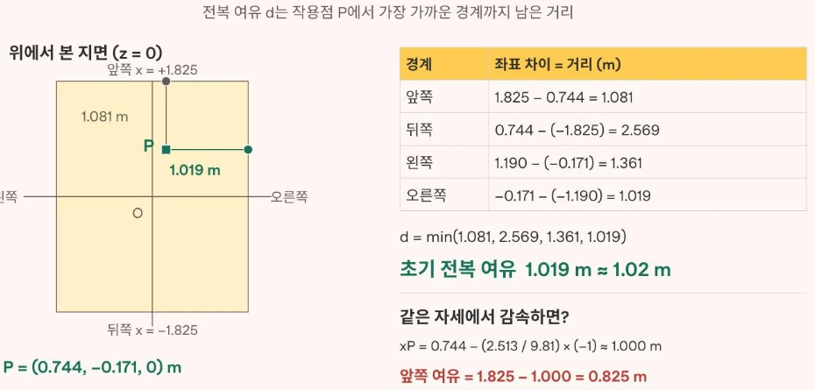
좌표를 빼서 계산하는 전복 여유 거리

Slide 14
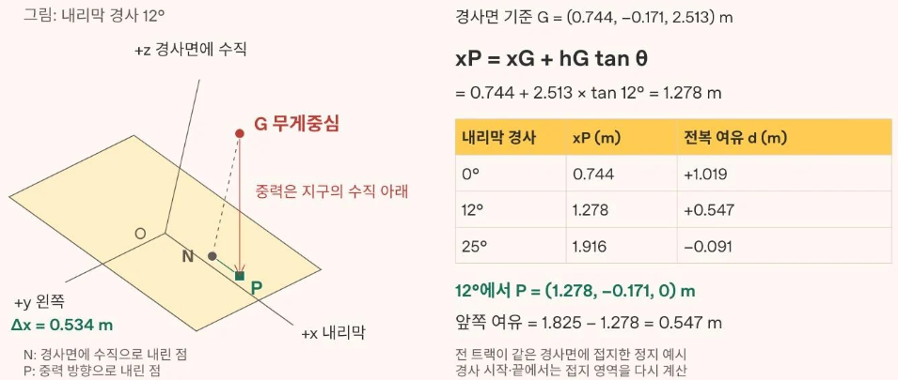
경사면에서는 작용점이
내리막 쪽으로 이동

Slide 15

작용점을 바꾸는 변수와 시연구성
구분 | 변수 | 작용점이 변하는 이유
무게중심 변화 | 붐·암·버킷 각도 선회각, 적재량 | 부품의 위치가 바뀌면서 무게중심 G와 작용점 P가 이동
관성 효과 | 주행 가속·감속 | 같은 자세에서도 가속도에 따라 작용점 P가 이동
경사 효과 | 지형 경사각 | 중력 방향으로 지면에 내린 점이 내리막 쪽으로 이동
관절 자세 고정 · 차체 전방이 내리막인 직선 주행의 설명식
xP = xG + hG tan θ − hG ax / (g cos θ)
θ: 내리막 경사각 hG: 경사면에 수직인 무게중심 높이 ax: 전방 주행 가속도
시연 순서
관성 / 선회 / 붐 / 암 / 적재량 / 경사(내리막·오르막)
현재 파일의 주행 가속·감속 크기는 ±1.0 m/s²로 고정

Slide 16
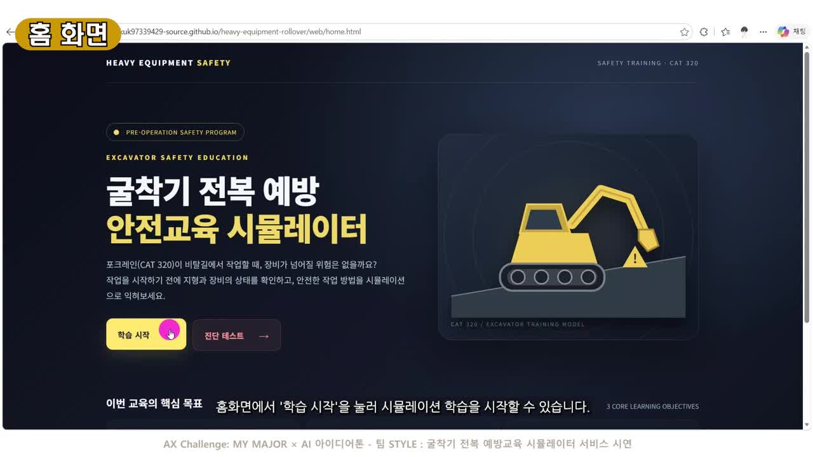
시뮬레이션 시연 영상

Slide 17
향후 추진계획
  실제 지형 반영: 실제 공사 현장의 지형으로 전복 위험을 계산할 수 있도록 한다.
  현장 실무 적용: 작업 위치별 위험 구간을 지도에 표시하고, 결과가 작업계획서에 바로 들어가도록 한다.
  다른 중장비로 확대: 장비를 부품별 무게와 위치로 나누는 방식을 표준화해, 크레인·지게차 등에도 제원만 바꿔 적용되도록 한다.
  기상 변화 반영: 바람의 힘과 비·눈에 따른 지반 약화·침하를 계산에 넣고, 기상 예보와 연결해 작업 전에 위험도를 판단할 수 있도록 한다.
  신뢰도 검증: 장비별 공개 제원과 현장 데이터로 정확도를 % 로 확인하고, 목표(차이 10% 이하)를 넘긴 기능부터 단계적으로 적용해본다.

Slide 18
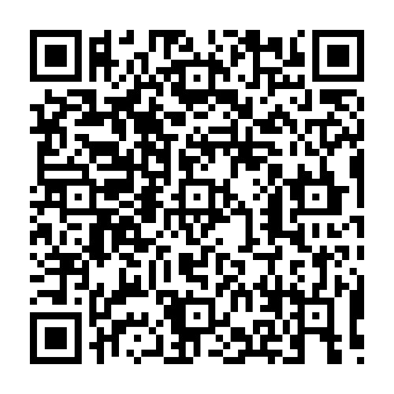
시뮬레이션 배포

Slide 19
QnA

Slide 20
감사합니다.

